Slide 1
Mejora de la eficiencia energética en la destilación de pisco
Integrantes: Joaquín Bustos Deyanira Carrillo Sebastián San Martín Rocío Tardones
Fecha: 26 de Junio de 2024

Slide 2


Resumen
Optimización de costos energéticos en destilación de psico utilizando diferentes combustibles.
Balance de calor para mantener temperatura óptima
Gas natural más eficiente, leña más económica

Slide 3
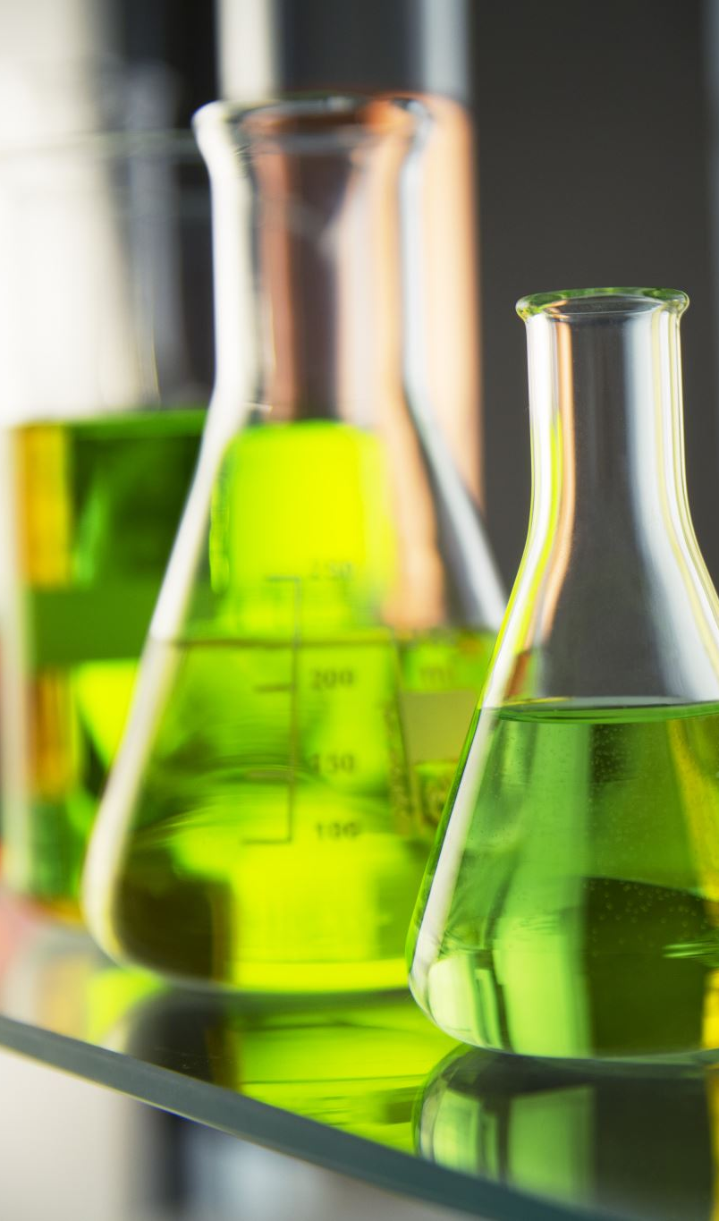
Introducción
Proceso de destilación y su importancia en la producción de pisco
Necesidad de eficiencia energética y selección de materiales adecuados

Slide 4
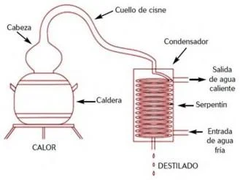
Problema
Optimizar costos energéticos en la destilación
Evaluación de combustibles: leña, carbón mineral y gas natural
Uso de alambique de cobre por su alta conductividad térmica

Slide 5
resultados
Requerimiento energético: 16.34 kw
Combustibles (25ºC y 1atm) | Potencial calórico (kWh/Kg) | Precio aproximado x kilogramo (Pesos chilenos)
Leña seca (Roble común) | 4.25 | 150
Carbón mineral | 6.74 | 2500
Gas natural | 14.69 | 1390

Slide 6
Conclusión
Gas natural: mayor eficiencia
Leña: más económica pero menos eficiente
Cobre: material ideal para alambique

